Slide 1
Энергия солнечного света
Учебный идентификатор: P03

Slide 2
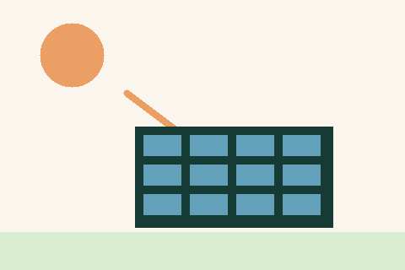
От света к электричеству
Солнечные элементы преобразуют энергию света в электрическую энергию.
На выработку влияют освещение, тень и положение панели. Показания сравнивают при одинаковых условиях.

